Slide 1
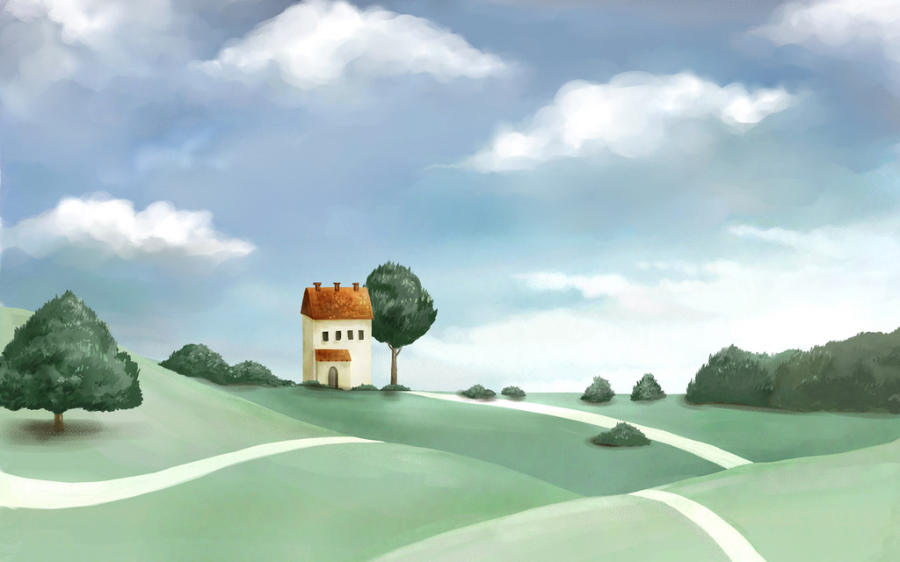
TRƯỜNG THCS HUỲNH VĂN NGHỆ
CHÀO MỪNG QUÍ THẦY CÔ !
CÙNG CÁC EM HỌC SINH !

Slide 2
HƯỚNG DẪN GHI BÀI
Các em sẽ ghi bài những nội dung hoặc những chỗ có biểu tượng bàn tay cầm cây viết nhé! 

Slide 3
Thế nào là chủ đề của văn bản? Văn bản có tính thống nhất về chủ đề khi nào?

Slide 4
- Chủ đề của văn bản là đối tượng và vấn đề chính mà văn bản biểu đạt.
- Văn bản có tính thống nhất về chủ đề khi chỉ biểu đạt chủ đề đã xác định không xa rời hay lạc sang chủ đề khác.

Slide 5

Chủ đề: Những vấn đề chung về tạo lập văn bản
 Tuần 3, tiết 10



Bố cục của văn bản
MÔN NGỮ VĂN 8

Slide 6
 I Bố cục của văn bản
 1- Ví dụ: Văn bản : Người thầy đạo cao đức trọng
Ông Chu Văn An đời Trần nổi tiếng là một thầy giáo giỏi, tính tình cứng cỏi, không màng danh lợi.
Học trò theo ông rất đông. Nhiều người đỗ cao và sau này giữ những trọng trách trong triều đình như các ông Phạm Sư Mạnh, Lê Bá Quát, vì thế vua Trần Minh Tông vời ông ra dạy thái tử học. Đến đời Dụ Tông, vua thích vui chơi, không coi sóc tới việc triều đình, lại tin dùng bọn nịnh thần. Ông nhiều lần can ngăn nhưng vua không nghe. Cuối cùng ông trả lại mũ áo cho triều đình, từ quan về làng.
Học trò của ông, từ người làm qua to tới những người bình thường, khi có dịp thăm thầy cũ, ai cũng giữ lễ. Nếu họ có điều gì không phải, ông trách mắng ngay, có khi không cho vào thăm.
Khi ông mất,mọi người đều thương tiếc. Ông được thờ tại Văn Miếu ở kinh đô Thăng Long.
(Theo Phan Huy Chú)

Slide 7
BỐ CỤC CỦA VĂN BẢN
 I. Bố cục của văn bản
 1. Ví dụ: Văn bản : Người thầy đạo cao đức trọng
Văn bản trên có thể chia làm mấy phần? Chỉ ra các phần đó?

Slide 8
Văn bản trên có thể chia làm 3 phần:
+ Phần 1: Từ đầu đến danh lợi (giới thiệu về danh tính của thầy Chu Văn An)
+ Phần 2: Tiếp đó đến vào thăm (công lao, uy tín và tính cách của ông Chu Văn An).
+ Phần 3: Đoạn còn lại (Tình cảm của mọi người đối với ông Chu Văn An).

Slide 9
? Phân tích mối quan hệ giữa các phần trong văn bản?
Các phần trong văn bản có quan hệ chặt chẽ với nhau và đều tập trung làm rõ chủ đề của văn bản là “Người thầy đạo cao đức trọng”
Các phần trong văn bản luôn gắn bó chặt chẽ với nhau, phần trước là tiền đề cho phần sau, còn phần sau là sự tiếp nối phần trước.

Slide 10
BỐ CỤC CỦA VĂN BẢN
 I. Bố cục của văn bản
 1- Ví dụ: Văn bản : Người thầy đạo cao đức trọng
Mở bài: Giới thiệu người thầy tài đức của Chu Văn An
=> Nêu chủ đề của văn bản
 Thân bài: Làm rõ các khía cạnh tài đức của Chu Văn An
=> Trình bày các khía cạnh của vấn đề
Kết bài: Tình cảm của mọi người dành cho thầy Chu Văn An
=> Tổng kết chủ đề của văn bản

Slide 11
? Dựa vào sự phân tích trên, hãy rút ra những kết luận về bố cục của văn bản?

Slide 12
 2/ Kết luận: Ghi nhớ Tr 25
Bố cục của văn bản thường gồm 3 phần: Mở bài- Thân bài- Kết bài
Các phần này luôn có quan hệ chặt chẽ với nhau để tập trung làm rõ chủ đề của văn bản
Phần mở bài: nêu chủ đề của văn bản
Phần thân bài: thường có một số đoạn nhỏ trình bày các khía cạnh của chủ đề .
- Phần kết bài: tổng kết chủ đề của văn bản

Slide 13
 II- Cách bố trí sắp xếp nội dung phần thân của văn bản
1. Xét ví dụ (SGK/25)
Phần thân bài văn bản Tôi đi học của Thanh Tịnh kể về những sự kiện nào? Các sự kiện ấy được sắp xếp theo trình tự nào?

Slide 14
 II- Cách bố trí sắp xếp nội dung phần thân của văn bản
Tôi đi học: Kể lại những kỉ niệm về buổi tựu trường đầu tiên của tác giả; các sự kiện ấy được sắp xếp theo trình tự thời gian và không gian trong dòng hồi tưởng .
Cảm xúc trên con đường đến trường
Cảm xúc khi đứng trong sân trường
Cảm xúc khi vào lớp học

Slide 15
 II- Cách bố trí sắp xếp nội dung phần thân của văn bản
1. Xét ví dụ: (sgk/25)
Hãy chỉ ra những diễn biến tâm trạng cậu bé Hồng trong phần Thân bài của Văn bản Trong lòng mẹ của Nguyên Hồng?
Trong lòng mẹ:
Trước khi gặp mẹ: thương mẹ, đau đớn tủi cực, căm ghét những cổ tục đã làm mẹ khổ và muốn giải thoát cho mẹ khỏi những khổ đau, bất hạnh.
Khi gặp mẹ: sung sướng, hạnh phúc vô bờ.
=> Sự phát triển của sự việc

Slide 16
 II- Cách bố trí sắp xếp nội dung phần thân của văn bản
1. Xét ví dụ: (sgk/25)
Khi tả người, vật, con vật, phong cảnh,...em sẽ lần lượt miêu tả theo trình tự nào? Hãy kể một số trình tự thường gặp mà em biết.
Tả người, vật, phong cảnh :
Không gian, thời gian.
Chỉnh thể- bộ phận.
Tình cảm, cảm xúc.

Slide 17
II- Cách bố trí sắp xếp nội dung phần thân của văn bản
1. Xét ví dụ: (sgk/25)
Hãy cho biết cách sắp xếp các sự việc trong phần thân bài của văn bản Người thầy đạo cao đức trọng?

Slide 18
* Văn bản: Người thầy đạo cao đức trọng
Thầy giáo giỏi, không màng danh lợi
Cương trực tính tình cứng cỏi
Lần lượt trình bày những sự việc cho thấy thầy Chu Văn An tài cao, đức trọng, sự kính trọng của học trò dành cho thầy
=>Trình bày theo mạch suy luận

Slide 19
 II- Cách bố trí sắp xếp nội dung phần thân của văn bản
1. Xét ví dụ: (sgk/25)
Khi trình bày nội dung phần thân bài cần phải tùy thuộc vào các yếu tố nào?

Slide 20
 2. Kết luận: Ghi nhớ tr 25
∙ Nội dung phần thân bài được trình bày theo trình tự tuỳ thuộc vào kiểu văn bản, chủ đề, ý đồ giao tiếp của người viết sao cho phù hợp với sự triển khai chủ đề và sự tiếp nhận của người đọc.

Slide 21
Một số cách bố trí, sắp xếp phần thân bài của văn bản.
Trình bày theo thứ tự thời gian, không gian
Trình bày theo sự phát triển sự việc
Trình bày theo mạch suy luận.

Slide 22
 III- Luyện tập
 Bài tập 1: (SGK- trang 26)
Phân tích cách trình bày ý trong đoạn trích
a/ Theo không gian:
Giới thiệu đàn chim từ xa tới gần.
Miêu tả đàn chim bằng những quan sát mắt thấy, tai nghe.
Xen với miêu tả là cảm xúc và những liên tưởng, so sánh.
=> Trình tự ấn tượng về đàn chim từ gần đến xa
b/ Theo không gian hẹp: miêu tả trực tiếp núi Ba Vì.
Theo không gian rộng: miêu tả Ba Vì trong mối quan hệ hài hòa với
các sự vật xung quanh nó.
c/ Bàn về mối quan hệ giữa sự thật lịch sử và truyền thuyết (Cách lí giải
mang đậm mầu sắc huyền thoại dân gian về những đoạn kết bi tráng
của một số anh hùng dân tộc được nhân dân ta tôn vinh, ngưỡng mộ.)
- Luận cứ về lời bàn trên.
- Phát triển lời bàn bằng luận chứng.

Slide 23
 III/Luyện tập
 Bài 2:Trình bày ý về lòng thương mẹ của bé Hồng.
+Mở bài: Giới thiệu cảnh ngộ của bé Hồng và tình thương mẹ
+ Thân bài:
Tình thương mẹ của Hồng trong cuộc đối thoại với người cô
Tình yêu thương mẹ biểu hiện qua thái độ căm giận những cổ tục
- Tâm trạng của Hồng khi ở trong lòng mẹ
+ Kết bài: Kết luận chung về tình thương mẹ của Hồng

Slide 24
 Bài 3: Gợi ý:
+ Nhận xét: Các ý a, b còn sắp xếp lộn xộn và chưa hợp lý
trong ý b.
+ Sửa chữa:
a. Giải thích câu tục ngữ: “Đi một ngày đàng học một sàng khôn”
b. - Nghĩa bóng của câu tục ngữ: Đi một ngày đàng học một sàng khôn
c. Chứng minh tính đúng đắn của câu tục ngữ:
- Những người thường xuyên chịu khó hoà mình vào đời sống sẽ nắm chắc tình hình, học hỏi được nhiều bổ ích.
- Các vị lãnh tụ bôn ba tìm đường cứu nước
- Trong thời kỳ đổi mới, nhờ giao lưu với nước ngoài, ta học tập được công nghệ tiên tiến của thế giới.

Slide 25
Hướng dẫn học ở nhà
- Xây dựng bố cục của một bài văn tự sự theo yêu cầu sau: Em hãy kể lại một kỉ niệm đáng nhớ.
- Chuẩn bị bài: Xây dựng đoạn văn trong văn bản

Slide 26



CHÚC CÁC EM VUI KHOẺ, HỌC GIỎI

